Slide 1
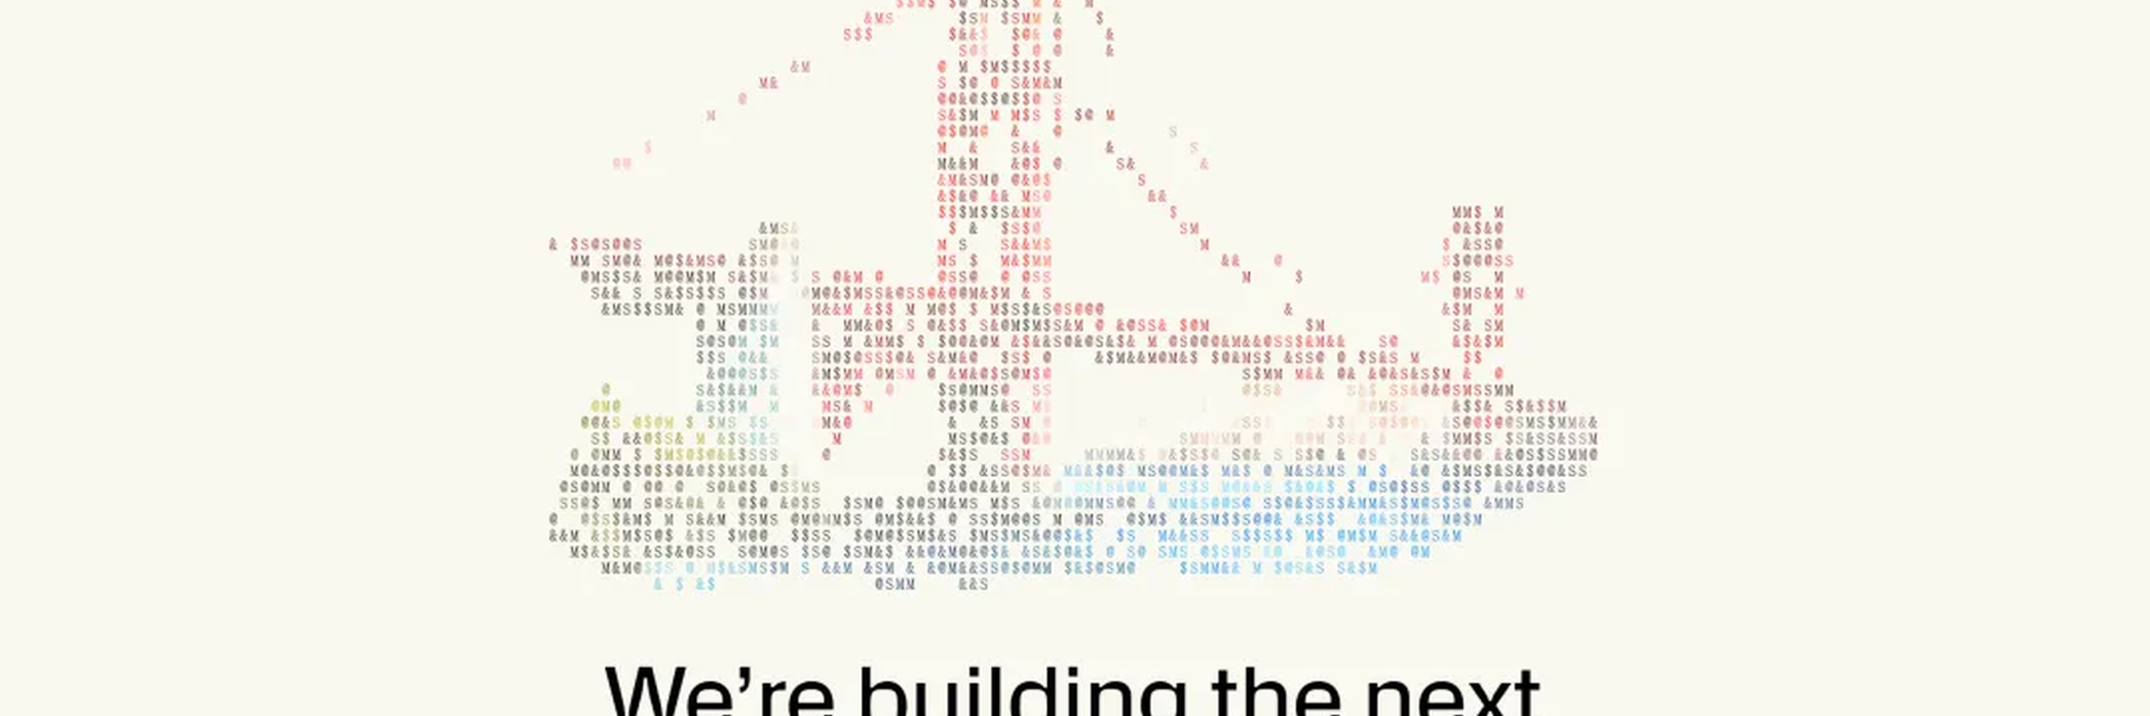

Mercury 2 扩散推理速览
2026年3月

Slide 2
目录
• Mercury 2 的模型定位与核心亮点
• 扩散式并行生成为何能把速度拉到 1009 tokens/s
• 性能、价格与应用场景的综合判断
• Inception Labs 的技术路线、团队与产业背书
• 对实时 AI 产品与投资观察的启发

Slide 3
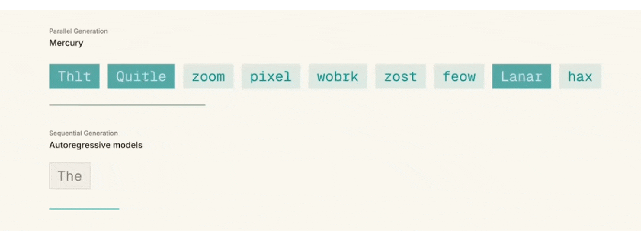
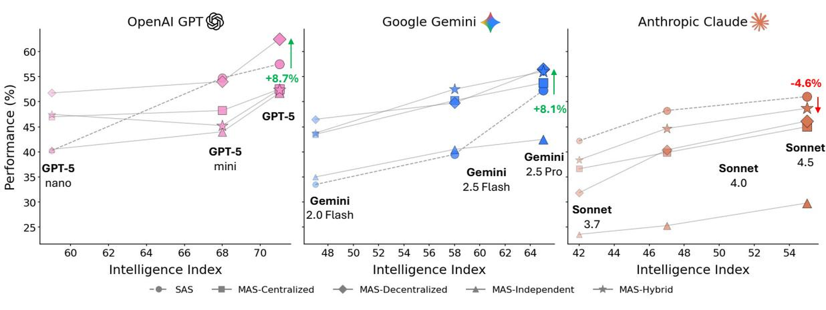
模型定位：Mercury 2 是什么
全球最快的推理型 LLM 之一，核心卖点是“扩散式并行生成”
• 官方将其定义为推理型语言模型，但底层不再沿用逐 token 自回归解码。
• 生成方式更像“先形成草稿、再并行修订”的编辑过程，可同时优化多个 token。
• 对于 Agent、检索、抽取、代码补全等多步循环任务，延迟不会像传统模型那样线性累积。

Slide 4
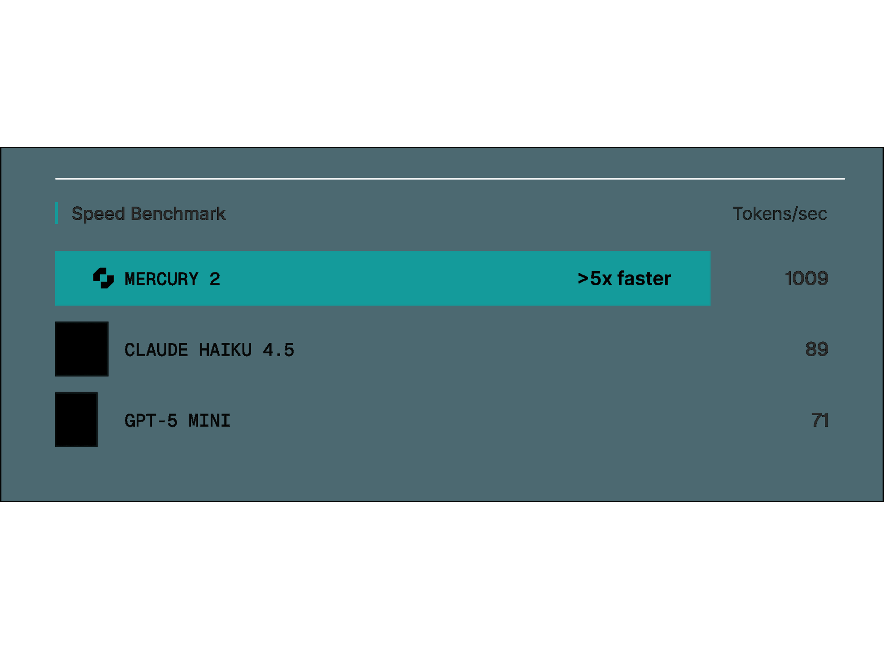
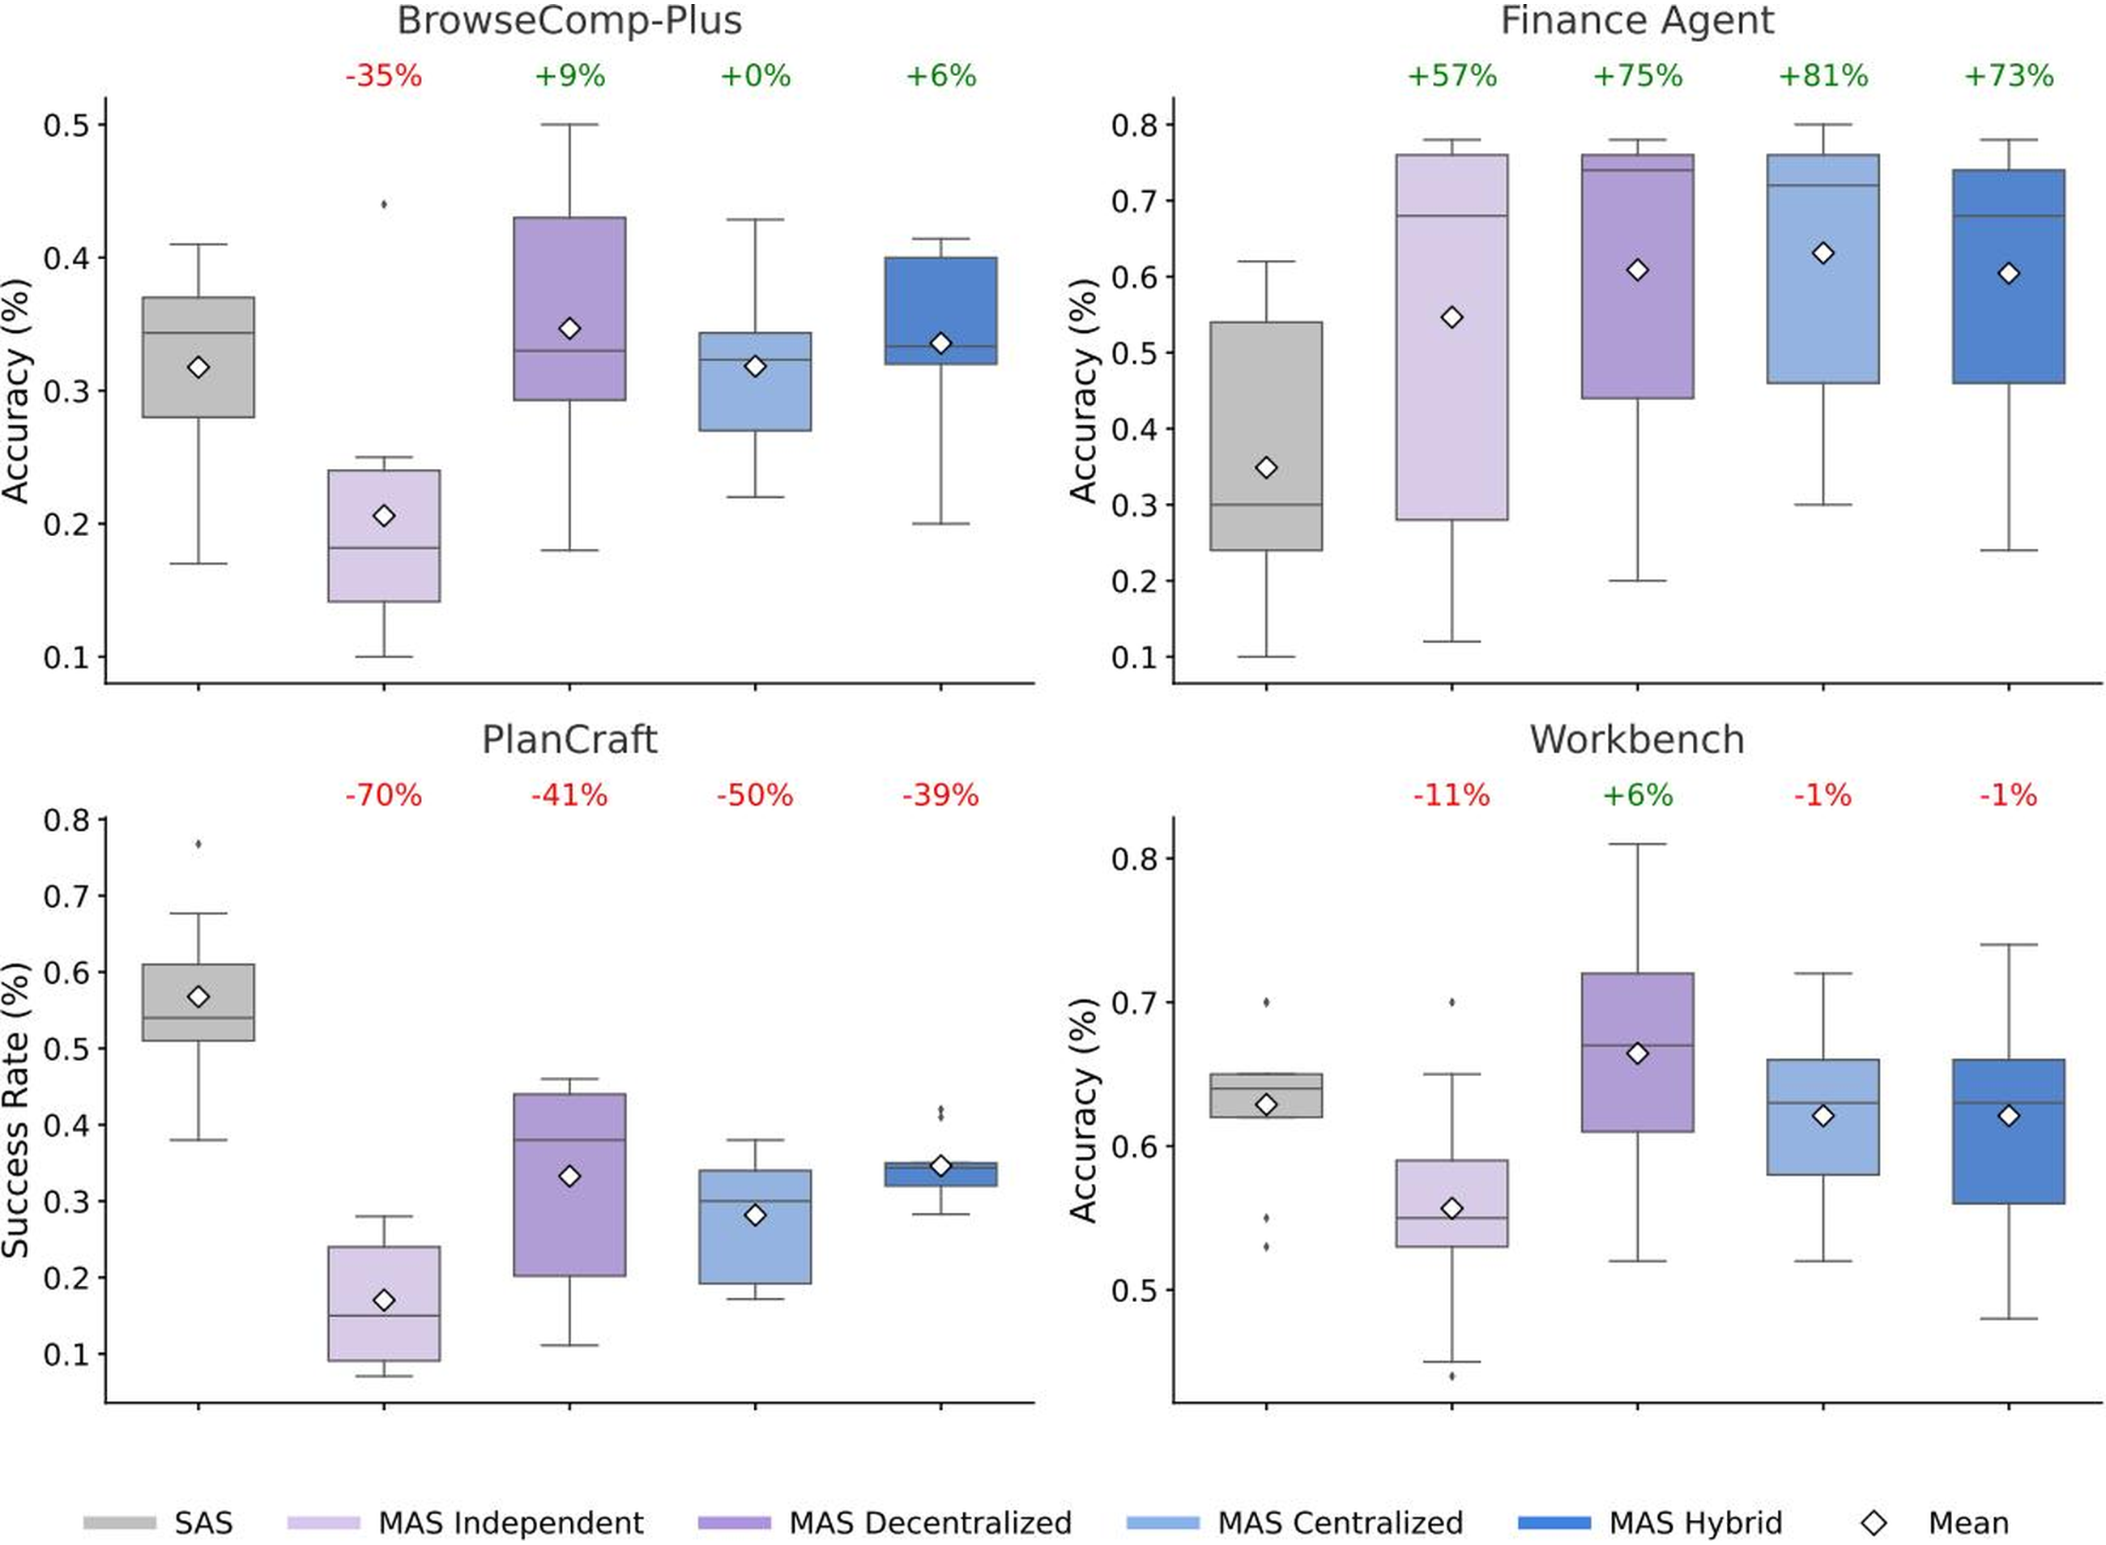
为什么它会快：速度曲线被重写
从“打字机模式”切换到并行 refinement，是 Mercury 2 的根本差异
• 官方披露在 NVIDIA Blackwell GPU 上可达 1009 tokens/s。
• 相较 GPT-5 mini、Claude 4.5 Haiku 等轻量模型，速度优势超过 5 倍。
• 快的不只是首 token，更关键是整段输出吞吐更高，适合高并发生产环境。
• 第三方传播里，Mercury 2 已经被视为“扩散式推理”进入主流视野的标志事件。
Notes:
1. BrowseComp-Plus
这是一个 Deep Research / 网页检索与浏览 benchmark，主要测 agent 能不能围绕复杂问题做多步搜索、筛选证据、综合多个网页信息再给出答案。它是从 BrowseComp 扩展来的，但用了固定、人工校验过的文档语料，因此比直接连真实互联网更公平、更可复现。 ￼
2. Finance Agent
这是一个 金融研究任务 benchmark，测 agent 能不能完成接近真实分析师工作的任务，比如读近期 SEC filing、做信息检索、比较公司、回答金融研究问题，甚至涉及一定的财务分析/建模。论文里说它覆盖 9 类金融任务、537 个专家编写问题，并配了 Google Search 和 EDGAR 等工具。 ￼
3. PlanCraft
这是一个 规划 / sequential planning benchmark，基于 Minecraft crafting 环境。它主要测 agent 是否能把目标拆成一系列正确动作，按顺序规划合成步骤；其中还专门包含一部分无解任务，所以不只是“会不会做”，还测“能不能判断做不到”。 ￼
4. Workbench
这是一个 办公流程 / 工具使用 benchmark，模拟真实 workplace setting。里面有一个沙盒办公环境、多个数据库和很多工具，任务像发邮件、安排会议、更新记录等，要求 agent 做规划、选工具、执行多步操作。它更像在测“数字员工”的实际 workflow 执行能力。 ￼
• BrowseComp-Plus：网页研究 / 信息综合
• Finance Agent：金融分析 / 财报研究
• PlanCraft：序列规划 / 任务分解
• Workbench：办公自动化 / 工具调用执行 ￼

Slide 5
指标总览：速度、价格、能力一起看
Mercury 2 不是单纯“快模型”，而是在重画质量-速度-成本曲线
• 速度：1009 tokens/s，主打实时推理与高并发响应。
• 价格：输入 0.25 美元 / 百万，输出 0.75 美元 / 百万。
• 能力：GPQA、LCB、AIME 等基准不输主流轻量/速度型模型。
• 功能：128K 上下文、工具调用、结构化 JSON、可调推理。
• 接口：兼容 OpenAI API，迁移与接入成本较低。

Slide 6
应用场景：速度优势如何转化为价值
真正受益的是“多轮、多步、强交互”的生产型 AI 工作流
• 代码与编辑：自动补全、改写、重构等场景对延迟极敏感。
• Agent：单任务常串联数十次推理，单次提速会被放大成整体收益。
• 语音：让“推理质量”更接近自然对话的实时节奏。
• 搜索 / RAG：多跳检索、重排与总结链路更易压到可接受延迟。
• 企业部署：官方强调 p95 延迟、高并发稳定性和轮次一致性。

Slide 7
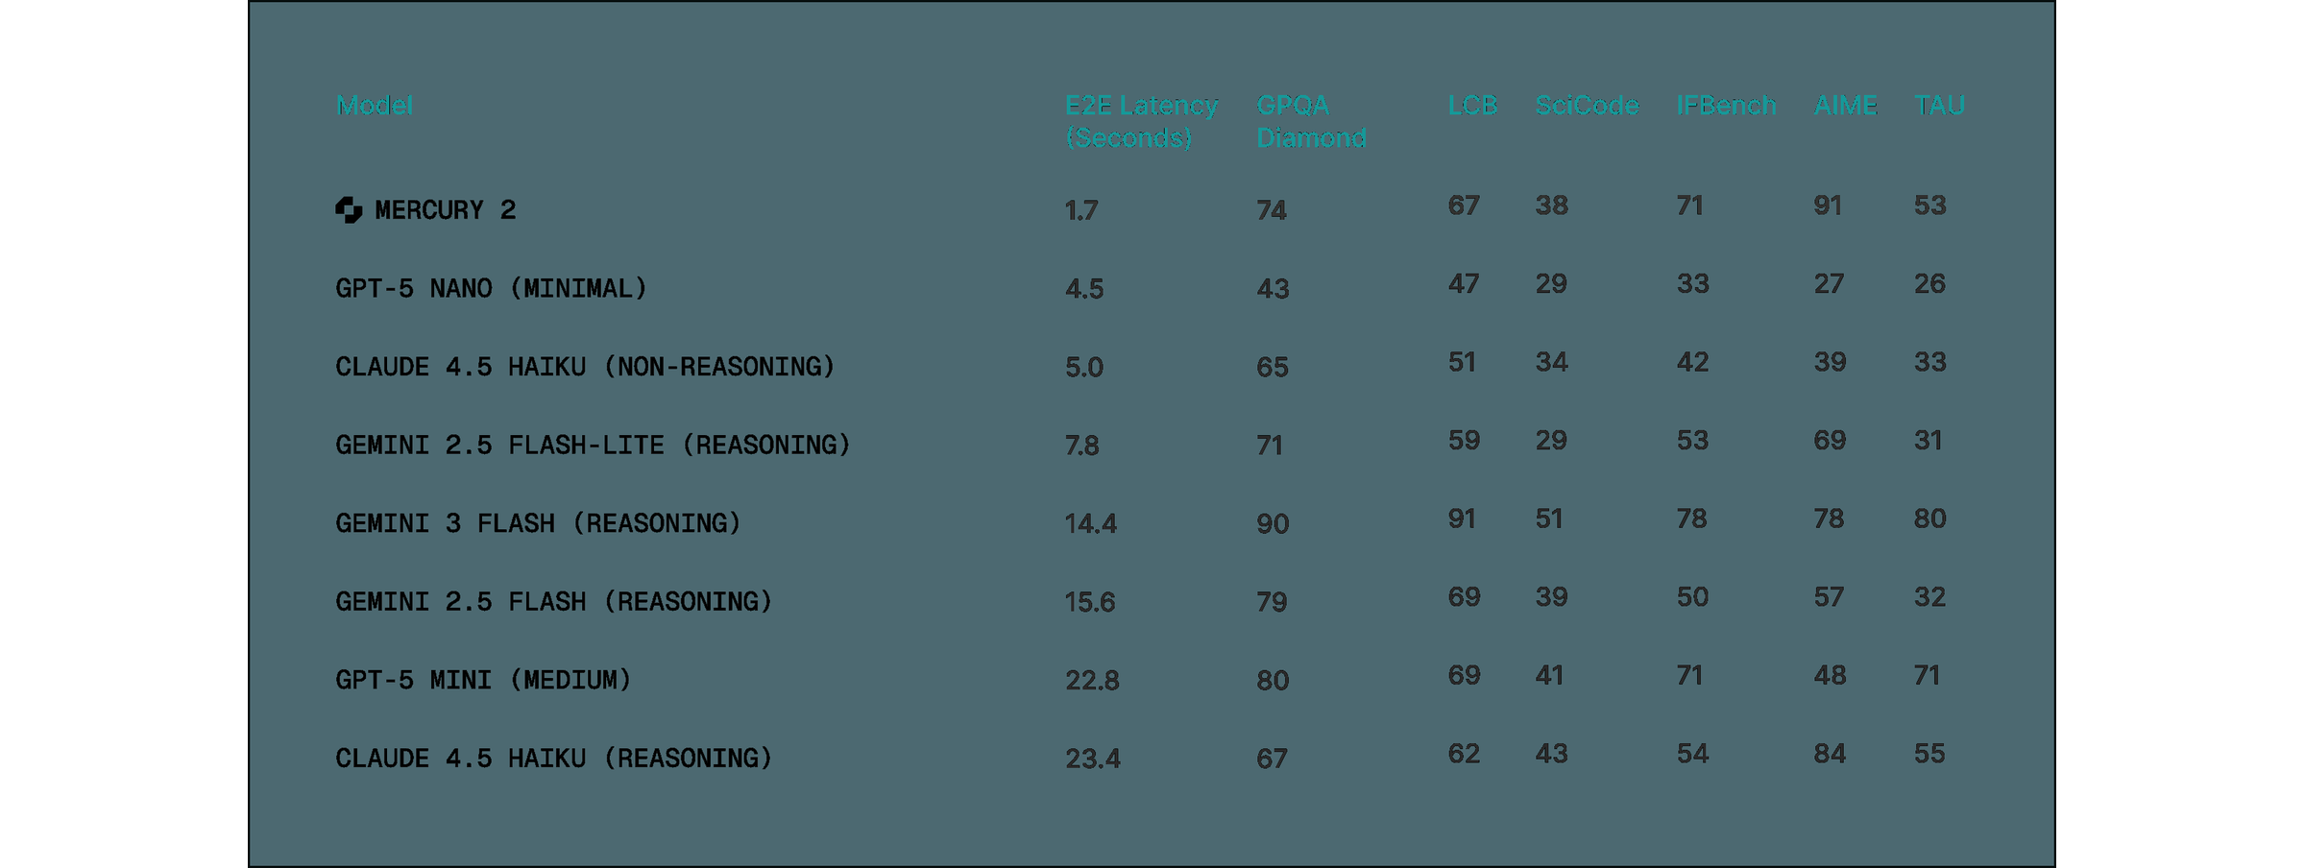
能力与延迟表现：并没有为了速度显著降智
官方对比图显示，Mercury 2 在关键基准上接近甚至超过多款速度型模型
• E2E latency 约 1.7 秒，显著低于表中多数对比模型。
• GPQA 74、LCB 67、AIME 91，说明其在科学问答、代码和数学上保持了较强竞争力。
• 第三方中文解读特别强调：Mercury 2 在 AIME 上甚至压过部分以性能见长的 Flash 系列模型。

Slide 8
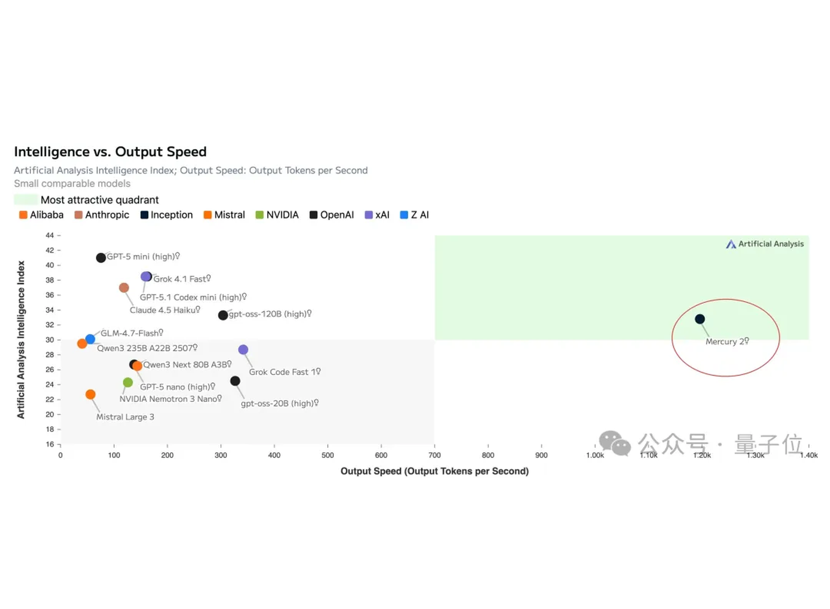
第三方视角：Mercury 2 位于高速度高智能象限
若第三方基准可信，它已进入“小模型最优象限”
• Artificial Analysis 图中，Mercury 2 被单独甩到 1k+ tokens/s 区间。
• 在相近成本带内，速度与智能度组合都明显优于传统自回归速度型模型。
• 这更像“架构范式红利”，而不是简单的工程加速。
• 因此市场讨论的焦点，已从“能不能用”转向“会不会改写实时 AI 产品设计”。
Notes:
1. BrowseComp-Plus
这是一个 Deep Research / 网页检索与浏览 benchmark，主要测 agent 能不能围绕复杂问题做多步搜索、筛选证据、综合多个网页信息再给出答案。它是从 BrowseComp 扩展来的，但用了固定、人工校验过的文档语料，因此比直接连真实互联网更公平、更可复现。 ￼
2. Finance Agent
这是一个 金融研究任务 benchmark，测 agent 能不能完成接近真实分析师工作的任务，比如读近期 SEC filing、做信息检索、比较公司、回答金融研究问题，甚至涉及一定的财务分析/建模。论文里说它覆盖 9 类金融任务、537 个专家编写问题，并配了 Google Search 和 EDGAR 等工具。 ￼
3. PlanCraft
这是一个 规划 / sequential planning benchmark，基于 Minecraft crafting 环境。它主要测 agent 是否能把目标拆成一系列正确动作，按顺序规划合成步骤；其中还专门包含一部分无解任务，所以不只是“会不会做”，还测“能不能判断做不到”。 ￼
4. Workbench
这是一个 办公流程 / 工具使用 benchmark，模拟真实 workplace setting。里面有一个沙盒办公环境、多个数据库和很多工具，任务像发邮件、安排会议、更新记录等，要求 agent 做规划、选工具、执行多步操作。它更像在测“数字员工”的实际 workflow 执行能力。 ￼
• BrowseComp-Plus：网页研究 / 信息综合
• Finance Agent：金融分析 / 财报研究
• PlanCraft：序列规划 / 任务分解
• Workbench：办公自动化 / 工具调用执行 ￼

Slide 9
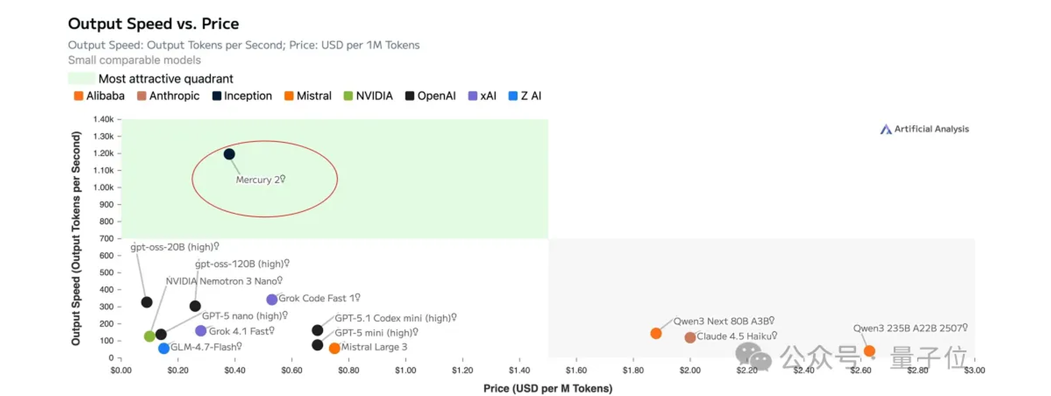
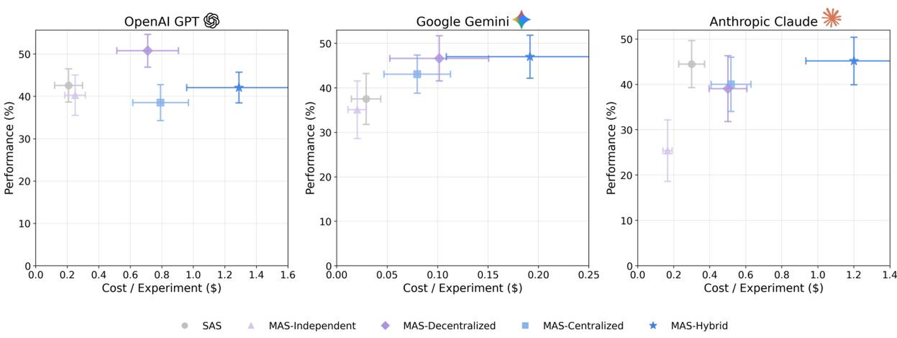
价格与产能：单位成本不高，吞吐优势更强
对生产部署而言，性价比来自“更低等待时间 × 更高吞吐”
• 在第三方图里，Mercury 2 的速度表现呈明显断层领先。
• 价格并未因为追求极速而出现极端溢价，输入和输出单价仍在可部署区间。
• 对于并发执行的 Agent、搜索、客服与语音场景，吞吐优势会进一步摊薄系统成本。
• 这也是官方反复强调“production AI should feel instant”的底层原因。
Notes:
论文里确实在“总推理 token 预算大致相同”的前提下比较不同架构，但图 3 的横轴用的是按各家 API 单价折算后的“每次实验真实美元成本”，不同模型和架构的单价与实际用掉的 token 数都不一样，所以仍然会出现明显的 performance–cost 关系。
换句话说，固定 token 预算解决的是“计算量公平性”的科学问题，而性能–成本图回答的是“在真实按 token 收费的环境里，哪种模型家族与架构更划算”的工程问题，这两个视角并不矛盾。

Slide 10
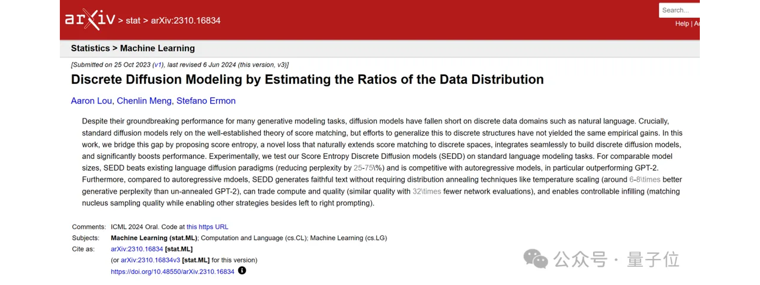
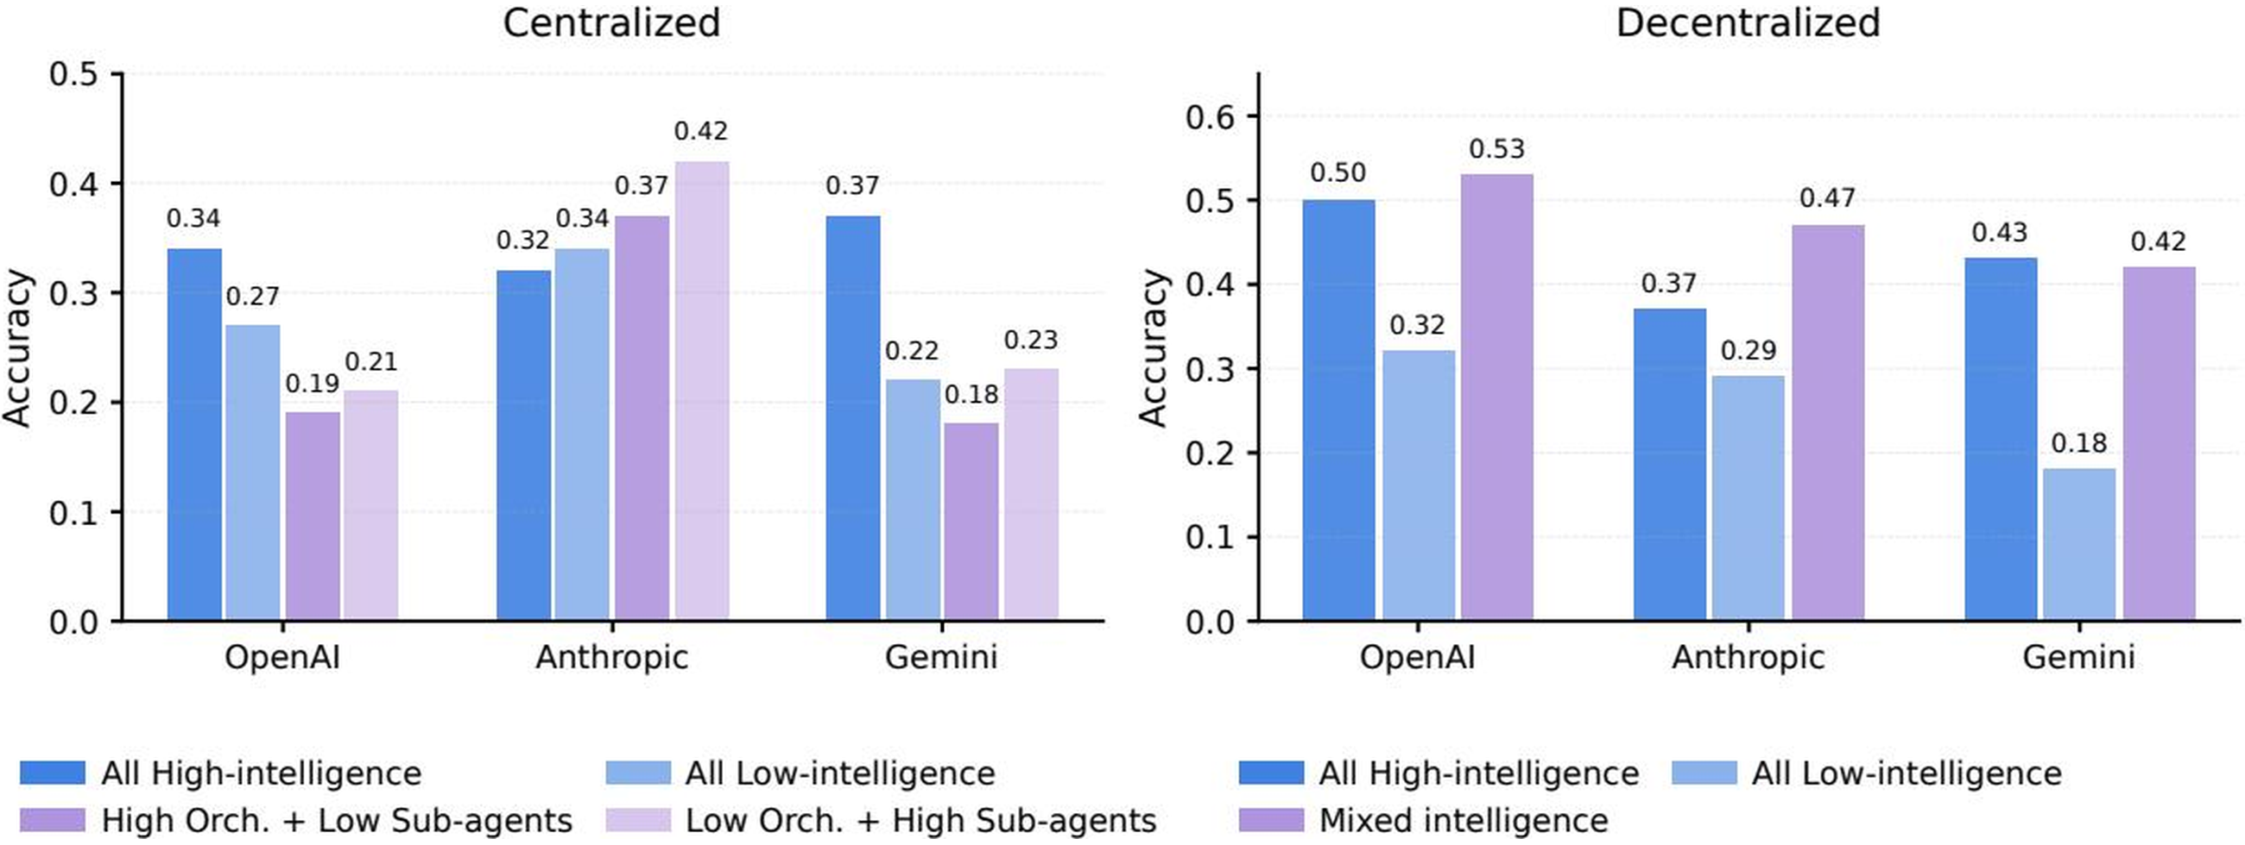
技术根基：离散扩散让文本生成脱离自回归
Mercury 2 背后不是“优化版 Transformer”，而是一条持续多年的扩散路线
• Stefano Ermon 团队长期研究如何把扩散模型从连续空间推广到离散 token 空间。
• 2023 年的 SEDD 论文通过 score entropy 损失，把离散扩散真正带入文本建模。
• 量子位文章提到，该论文后来获得 ICML 2024 最佳论文，为 Mercury 系列商业化提供了学术地基。
• Mercury 2 可以被视为这条学术路线向商业系统化落地的代表产品。
Notes:
在某些模型家族里，用“强模型做子代理 + 比较弱的模型做编排/协调者”的异构团队，反而比“所有角色都用最强模型”的同构高配团队表现更好、也更省成本。
图左边的是中心化（Centralized）多智能体架构，图右边的是去中心化（Decentralized）多智能体架构。
左图“Centralized”对应的架构是：有一个**协调者（orchestrator）加多个子代理（sub-agents）**的中心化多智能体系统。
右图“Decentralized”对应的架构是：代理之间进行同伴辩论并通过投票达成一致的去中心化多智能体系统。

Slide 11
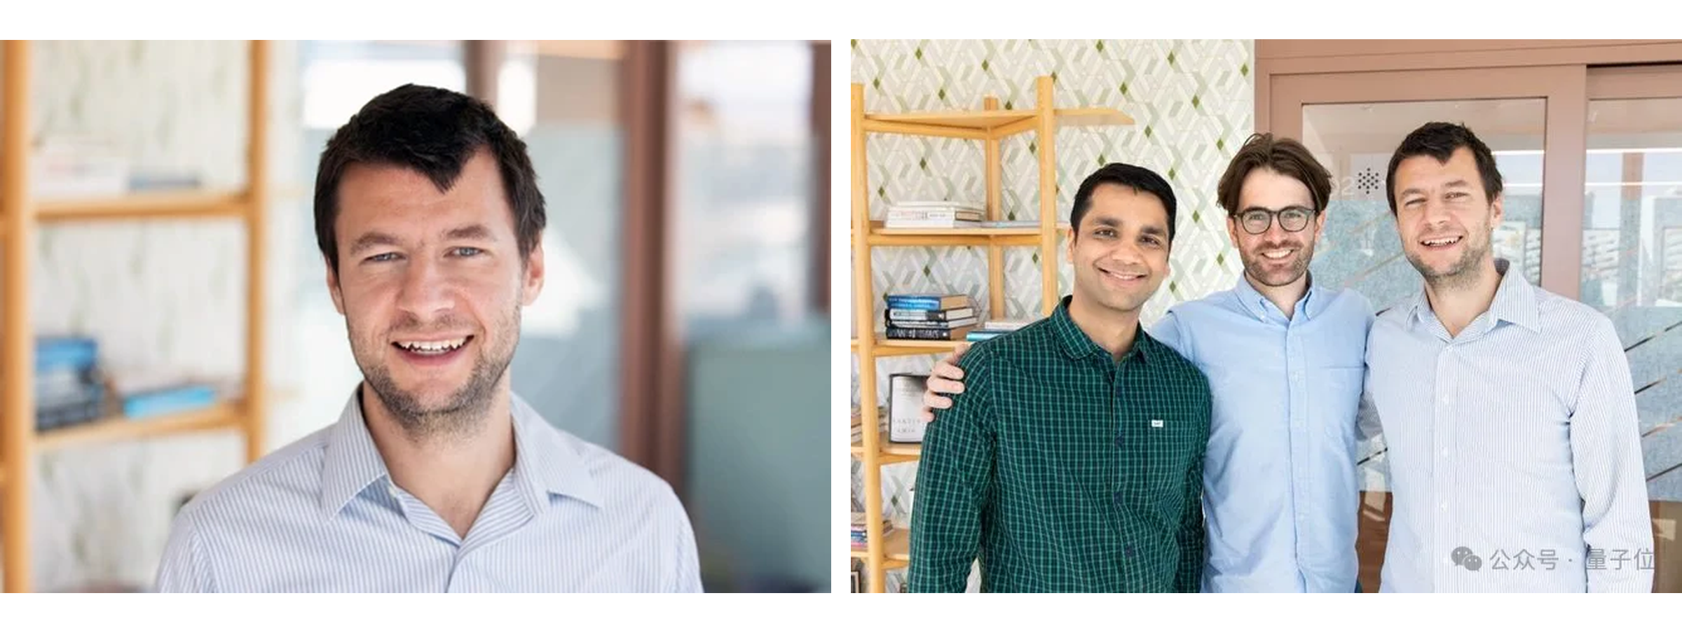
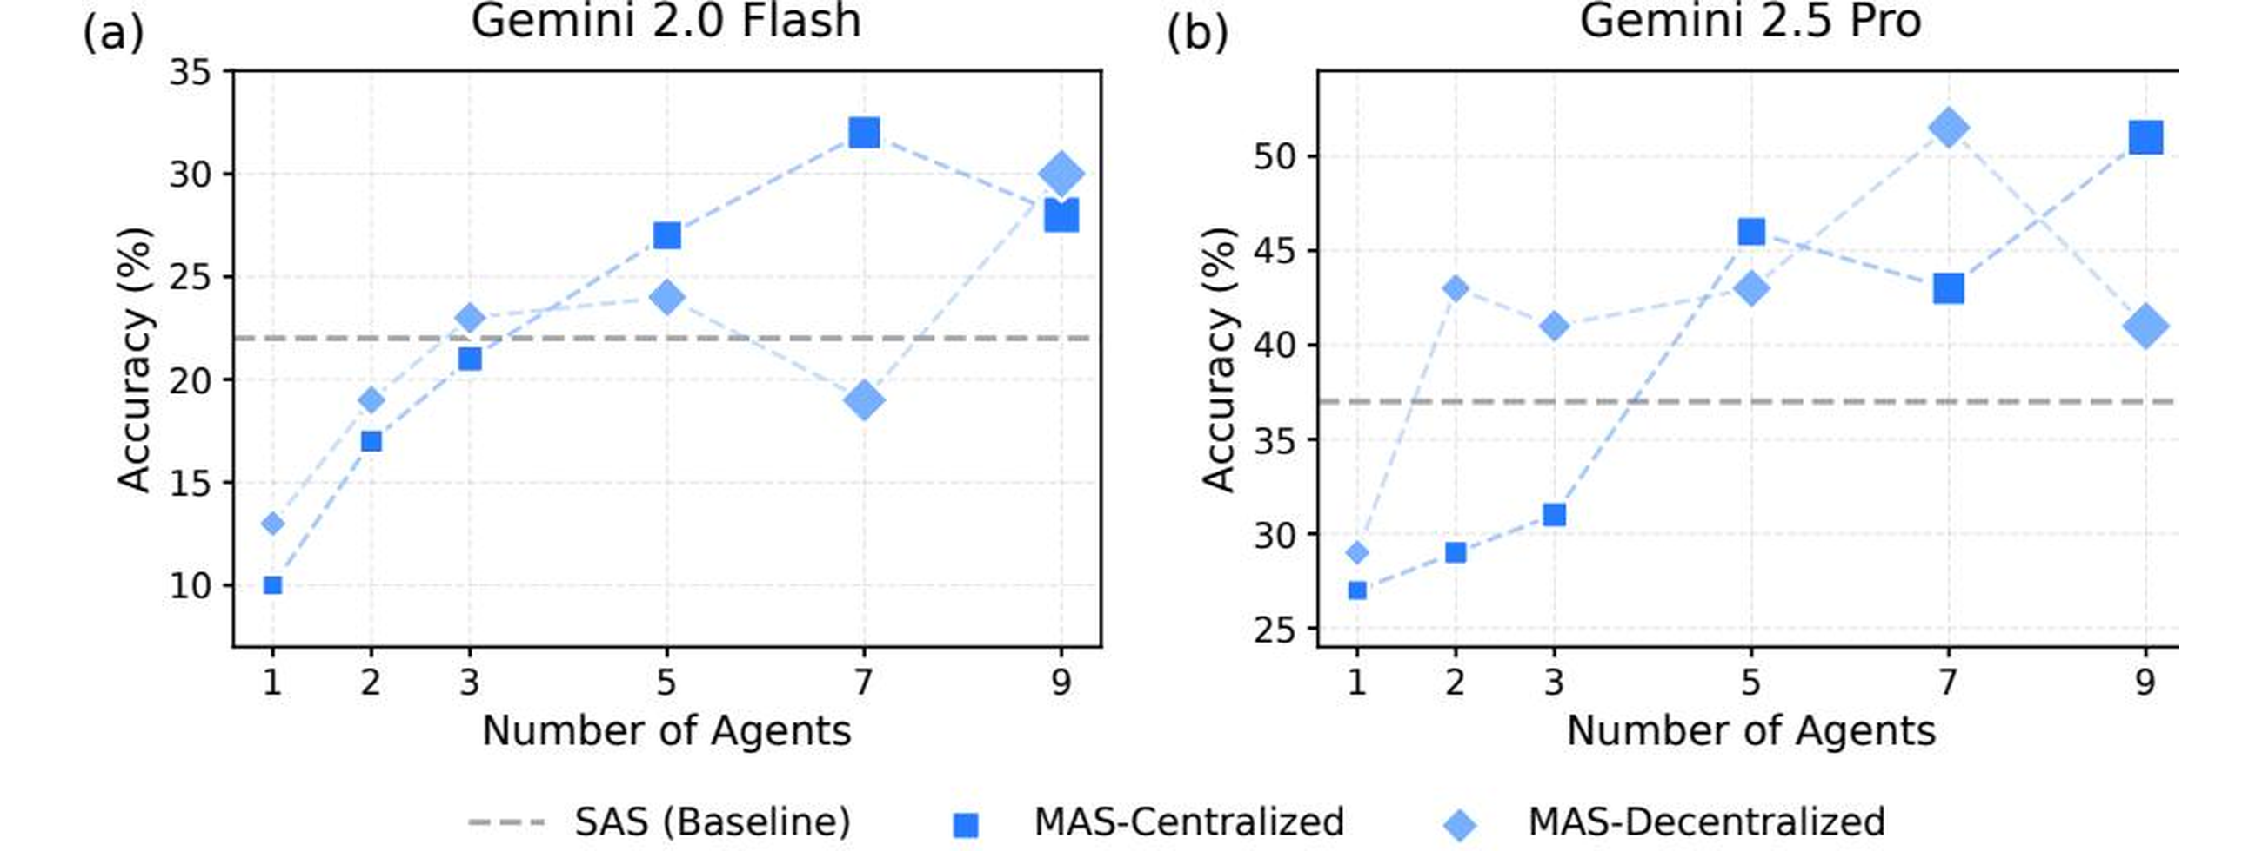
公司与团队：Inception Labs 持续押注扩散路线
不是跟风切换路线，而是围绕“速度与成本曲线”做长期下注
• 公司成立于 2024 年，使命是用 diffusion 机制替代传统自回归生成。
• CEO Stefano Ermon 出身斯坦福；核心团队还包括 UCLA 的 Aditya Grover 与 Cornell 的 Volodymyr Kuleshov。
• 从官方文章到媒体解读都能看出，这家公司卖点非常聚焦：让“生产 AI 感觉像实时系统”。
• Mercury 2 的发布，本质上是在向市场证明扩散式语言模型具备商业可交付性。

Slide 12
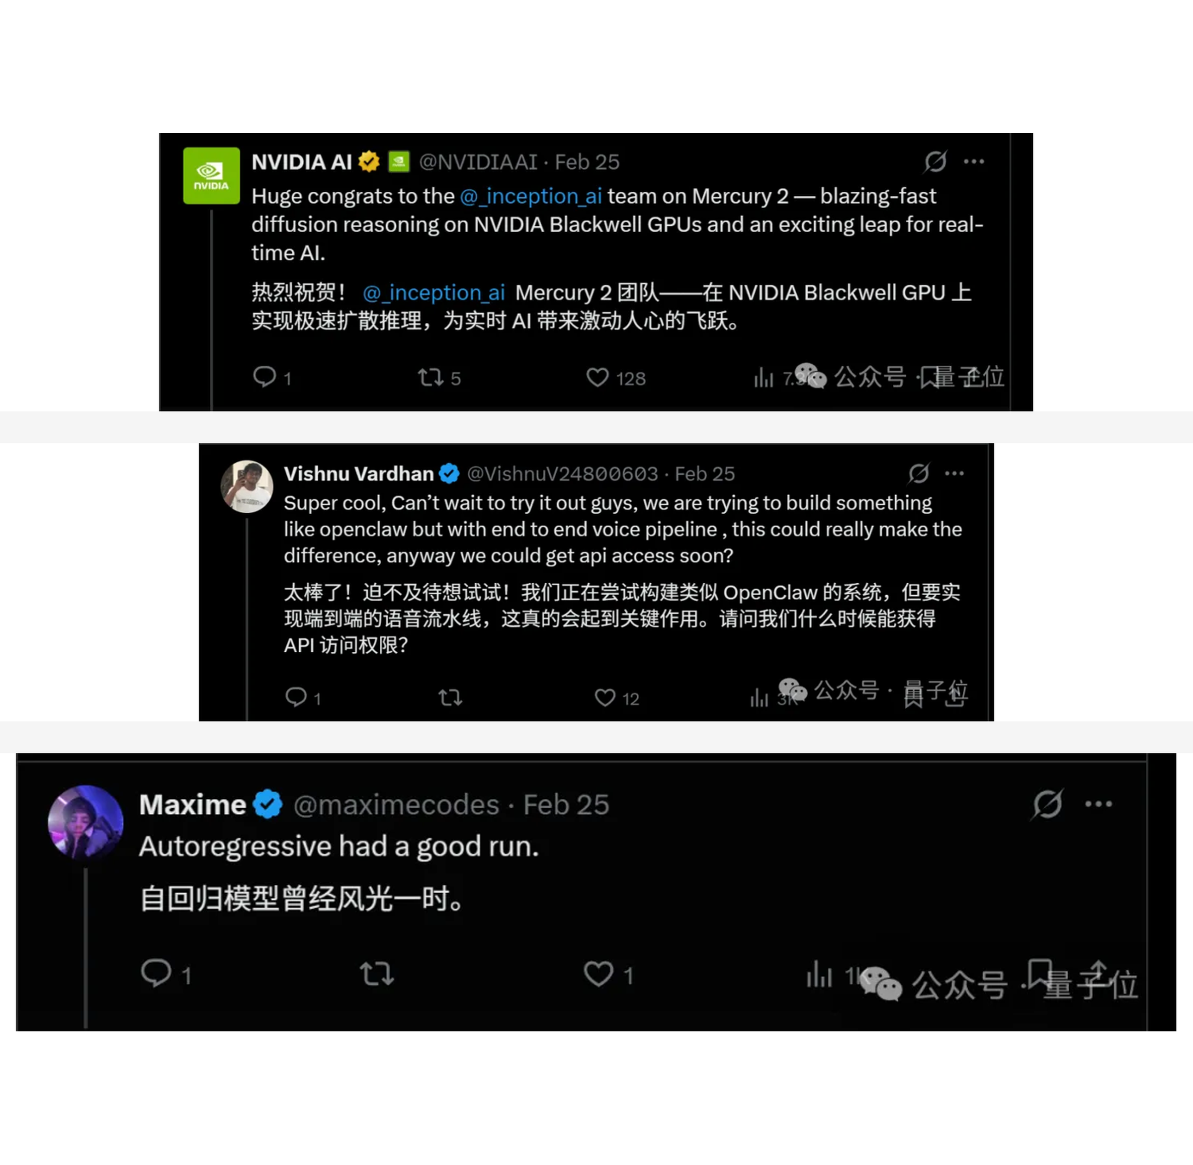
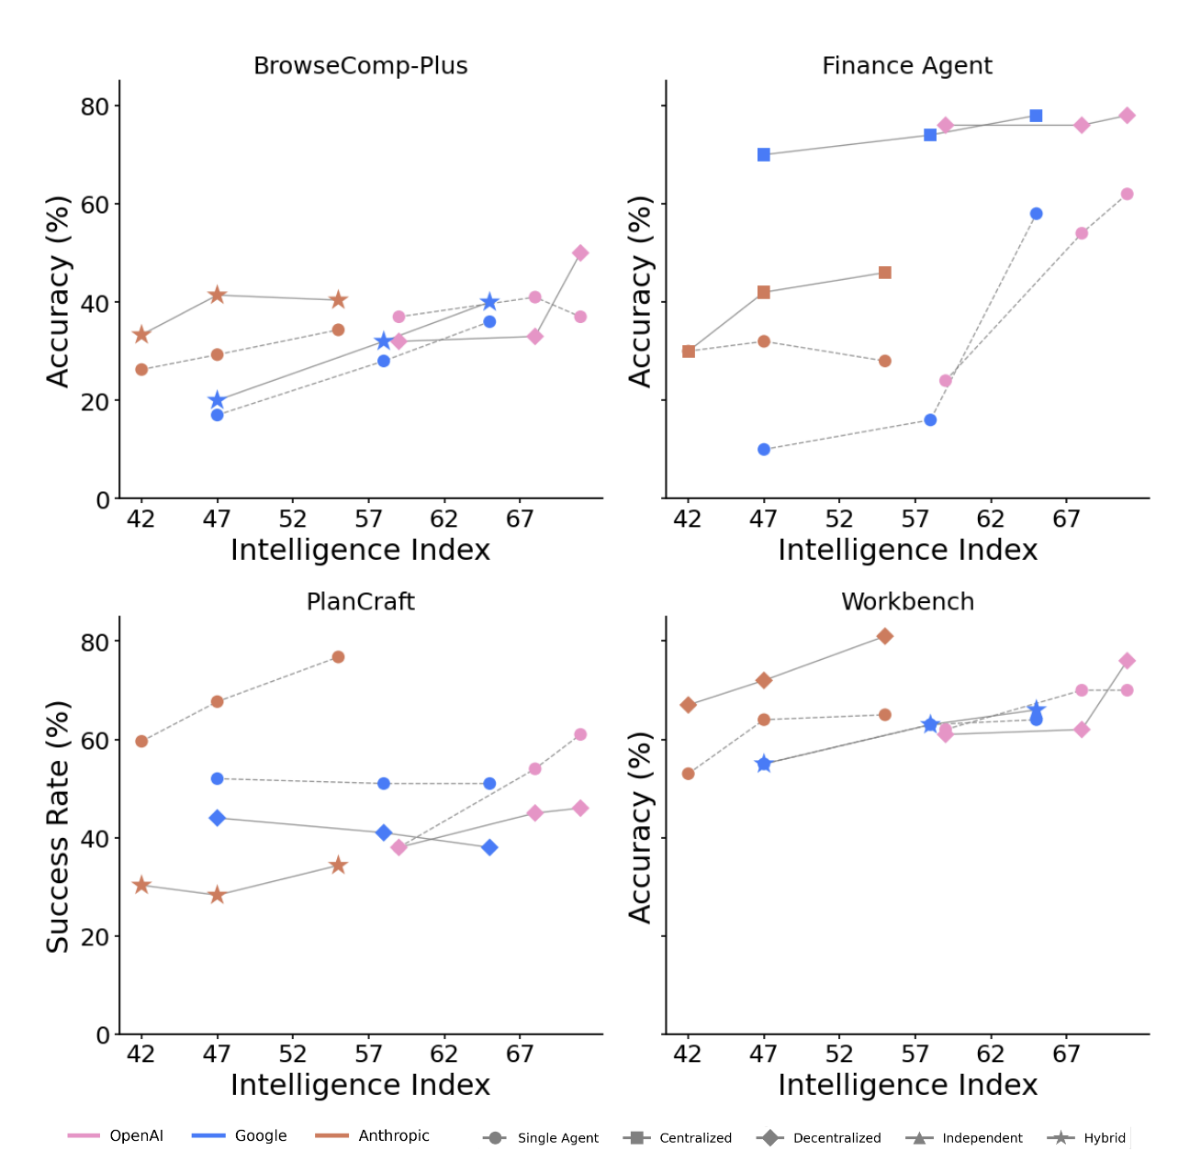
产业背书与市场反响：英伟达、微软系与开发者都在关注
Mercury 2 的传播并不只是技术圈自嗨，而是直接连接到基础设施与应用落地
• 融资层面，量子位文章提到公司曾获 5000 万美元融资，投资方包括 NVentures、M12、Menlo Ventures 等。
• NVIDIA 官方账号第一时间祝贺，强调其在 Blackwell GPU 上的扩散推理速度。
• 开发者讨论集中在端到端语音、实时 HCI、广告优化和自动化执行等对延迟极敏感的场景。
• 这说明 Mercury 2 的价值更可能先在“实时系统”而非“离线 benchmark”里兑现。

Slide 13
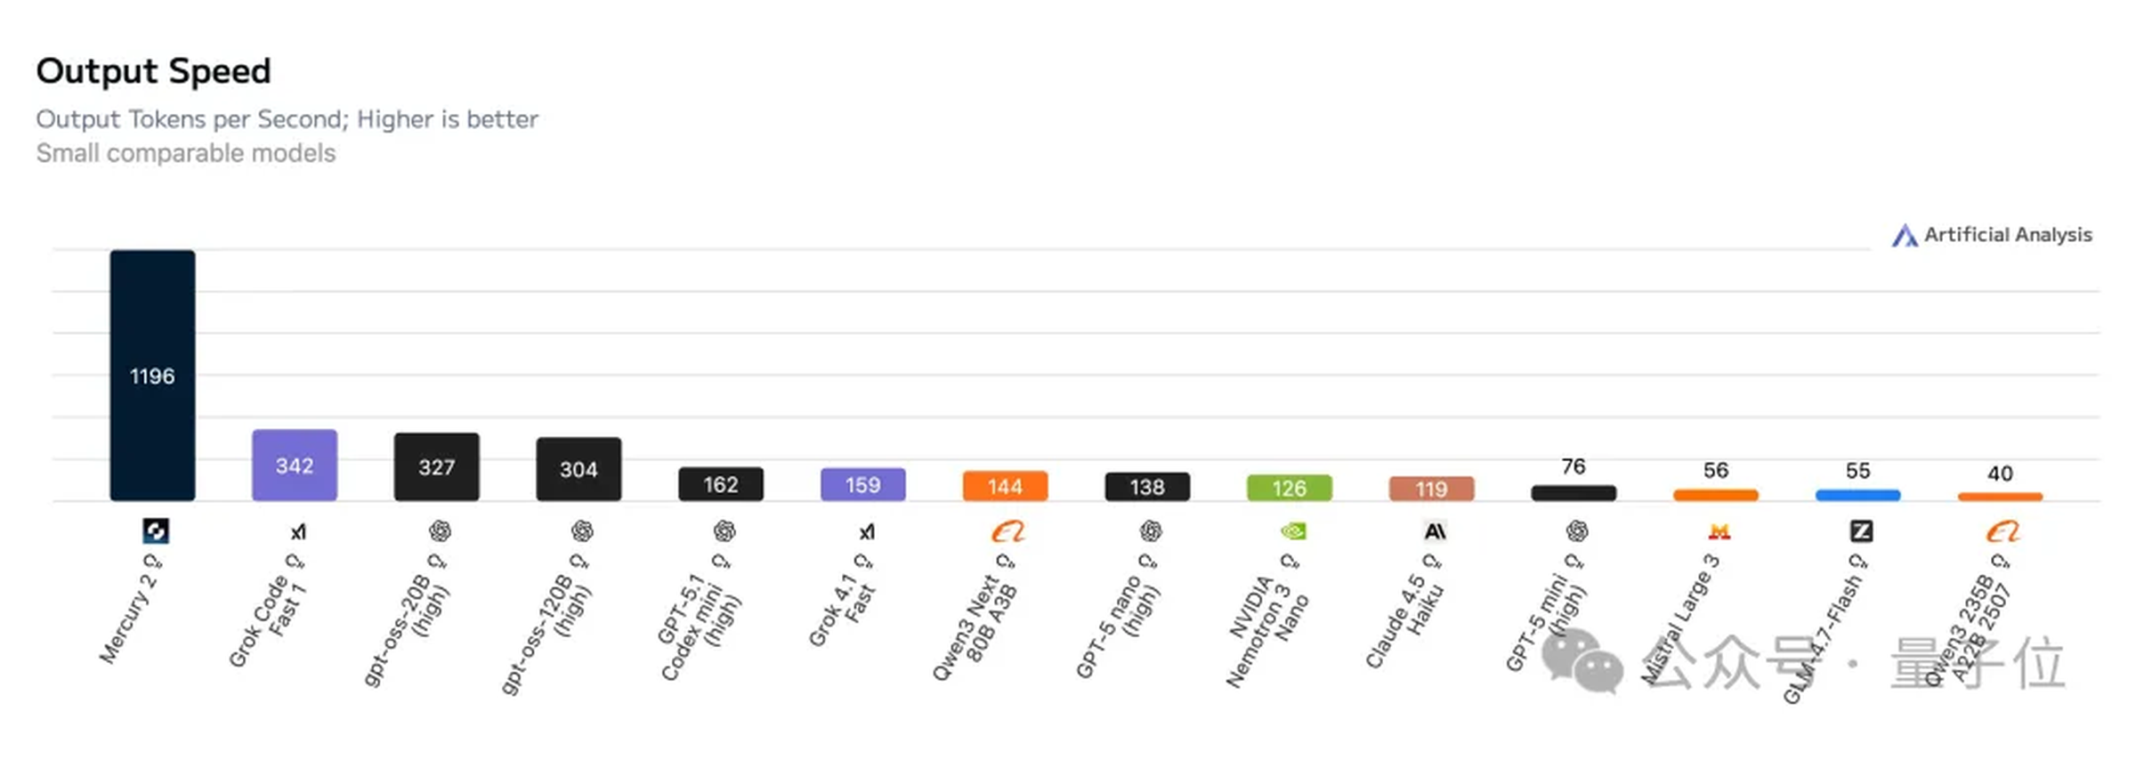
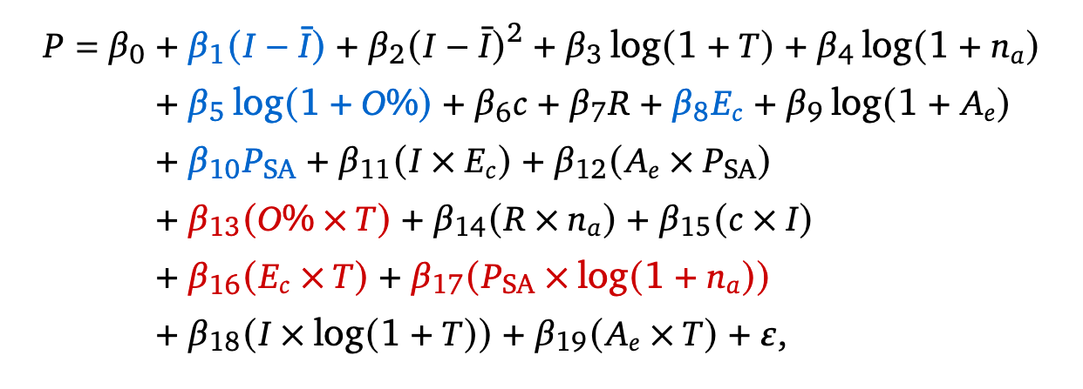
产品就绪度：已经具备进入企业工作流的条件
接口兼容：官方明确支持 OpenAI API 兼容格式，可直接嵌入既有调用链。
功能形态：128K 上下文、原生 tool use、可调 reasoning、schema-aligned JSON 输出。
部署含义：对于希望压缩 p95 延迟、提升并发吞吐、减少多步链路等待的团队，Mercury 2 已经不是“概念验证”，而是可直接试点评估的产品。

Slide 14
投资与产品观察：Mercury 2 值得关注什么
它未必立刻替代所有模型，但很可能改写“实时 AI”这条产品线
• 范式变量最关键：若扩散式语言模型持续成立，自回归速度护城河会被改写。
• 最先受益的不是所有任务，而是强交互、强并发、长链路的实时 AI 产品。
• 短期风险在于生态成熟度、复杂工具调用稳定性与公开评测覆盖度仍待补强。
• 若后续开放更多客户案例、成本曲线和大规模服务数据，Mercury 系列有机会形成差异化赛道。

Slide 15
总结与结论
Mercury 2 展示了“扩散 + 推理 + 实时交互”结合后的新可能
• 核心亮点是快：1009 tokens/s 把速度从优化问题提升为架构问题。
• 核心价值是稳：在多个 benchmark 上并未因极速而明显牺牲能力。
• 核心壁垒是路线：公司、论文、融资与算力合作构成了完整叙事闭环。
• 结论：Mercury 2 适合作为实时 Agent、语音与搜索工作流的重点跟踪标的。

